Slide 1
Атмосферные явления

Slide 2
Атмосферные явления —
видимое проявление сложных физико-химических процессов, происходящих в воздушной оболочке Земли — атмосфере.

Slide 3
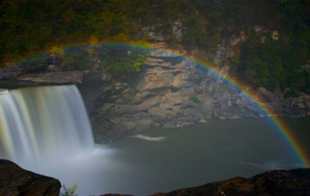
Лунная радуга
Обычная радуга возникает в результате преломления солнечных лучей в атмосфере, наполненной капельками воды. Лунная радуга возникает намного реже, в ясную ночь, когда луна находится низко над горизонтом и полнолуние.

Slide 4
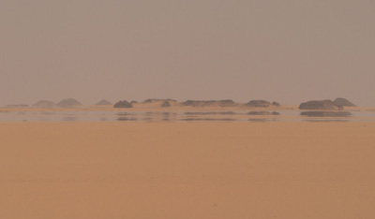
Миражи
Миражи возникают, когда отраженный свет формирует образ предмета далеко от своего первоисточника. Чаще всего миражи можно видеть на горячих и ровных поверхностях.

Slide 5
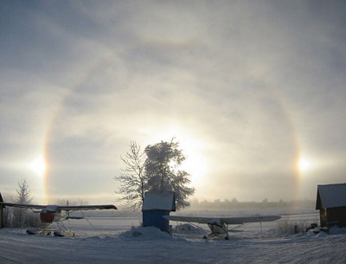
Гало
Как и радуга, Гало возникают в результате преломления лучей в атмосфере, только гало возникают благодаря кристалликам льда.

Slide 6
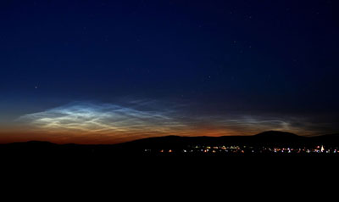
Полярные мезосферные облака
Эти облака находятся высоко в атмосфере, и отражают солнечный свет, когда Солнце уже зашло.

Slide 7
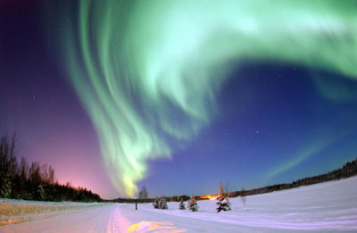
Северное сияние вызывается столкновением заряженных частиц, попадающих в земную атмосферу, с молекулами газов ее составляющими.
Северное сияние

Slide 8
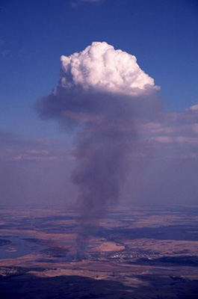
Огненные облака
Огненные облака возникают в результате интенсивного нагревания участка земной поверхности. Вулканы, лесные пожары, и ядерные взрывы могут являться причинами возникновения таких облаков.

Slide 9
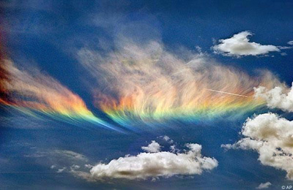
Огненная радуга
Огненная радуга – очень редкое явление, возникающее когда лучи высоко стоящего солнца проходят сквозь высотные перистые облака с достаточным содержанием льда.

